Slide 1
系统的状态变量分析法小结
一、状态、状态变量与状态方程
理解状态、状态变量的定义；状态方程的形式；各系数矩阵的形式。
二、状态方程的建立
1、由电路直接建立：2、由输入输出描述建立：（相变量、对角线和三角形）
三、状态方程的求解
1、变换求解法；2、时域求解法。
特征矩阵与状态转移矩阵的求解是关键。

Slide 2
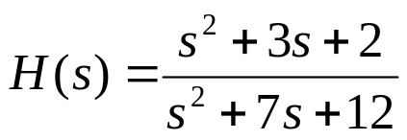
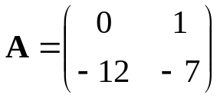
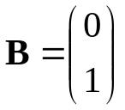
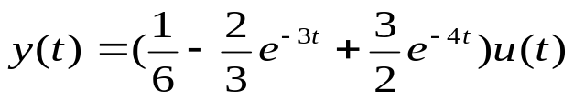


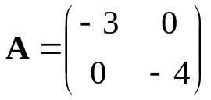
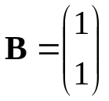
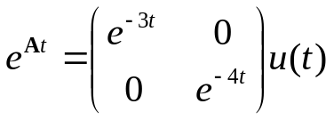

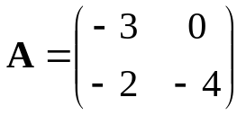
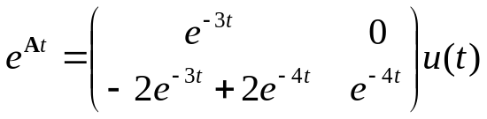

练习1：已知系统函数如下，试利用相变量法列出系统的状态方程与输出方程；
若系统起始状态为零，输入x(t)=u(t)，求系统的零状态响应。
练习2：已知系统函数如练习1，试分别利用对角线和三角形法列出系统的状态方
程与输出方程；并求不同情况下的特征矩阵和状态转移矩阵。
参考答案：
练习1：
练习2：

